Slide 1
시황 가공 툴 만들기~!
부제 : 시황 가공 툴 사용법
홍보부 홍보2팀 서준모 대리(J1)

Slide 2
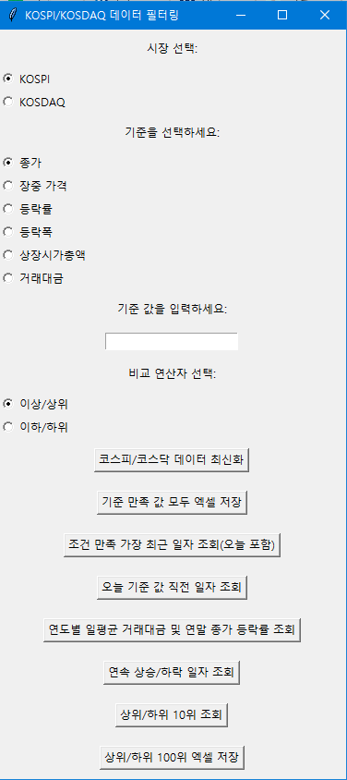
시황 가공 툴
1. 시작화면
코스피/코스닥 데이터 최신화 (프로그램을 키면 이걸 먼저 눌러주세요!)
1) 프로그램에 저장되어 있는 코스피, 코스닥 정보를 최신화 하는 버튼

Slide 3
시황 가공 툴
2. 기능
① ‘기준 만족 값 모두 엑셀 저장’
1) 입력란 조건에 해당 하는 값을 모두 추출해서 엑셀로 저장하는 버튼

Slide 4

시황 가공 툴
2. 기능
① ‘기준 만족 값 모두 엑셀 저장’
2) 조회하고 싶은 시장을 선택해주세요.

Slide 5
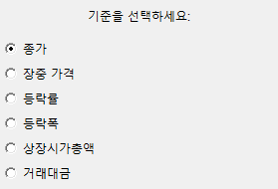
시황 가공 툴
2. 기능
① ‘기준 만족 값 모두 엑셀 저장’
3) 조회하고 싶은 기준을 선택해주세요.

Slide 6

시황 가공 툴
2. 기능
① ‘기준 만족 값 모두 엑셀 저장’
4) 조회해보고 싶은 값을 입력해주세요. → 코스피 3,100 이상인 날
▷ 3100 입력(실수 단위 입력)

Slide 7

시황 가공 툴
2. 기능
① ‘기준 만족 값 모두 엑셀 저장’
5) 기준 값 ‘이상 또는 이하＇를 보고 싶은지 선택 해주세요.

Slide 8

시황 가공 툴
2. 기능
① ‘기준 만족 값 모두 엑셀 저장’
7) 클릭!

Slide 9
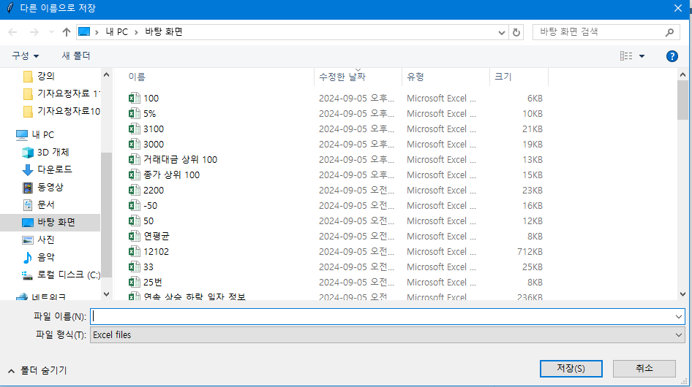
시황 가공 툴
2. 기능
① ‘기준 만족 값 모두 엑셀 저장’
8) 저장할 엑셀 파일 명을 입력 해주세요.

Slide 10
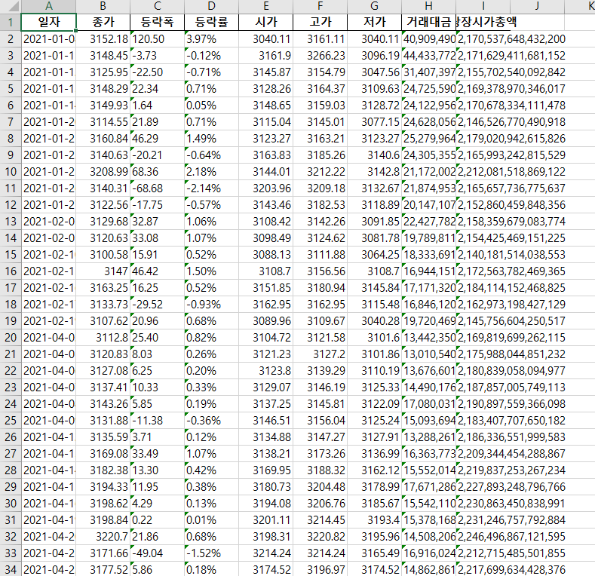
시황 가공 툴
2. 기능
① ‘기준 만족 값 모두 엑셀 저장’
8) 종가가 3,100이상인 날을 가장 오래된 날짜 순으로 조회 및 저장

Slide 11
시황 가공 툴
2. 기능
② ‘조건 만족 가장 최근 일자 조회(오늘 포함)’
1) 입력란 조건에 해당 하는 가장 최신 일자를 조회하는 버튼 ex. 가장 최근에 코스피가 3,100이상 이었지?

Slide 12
시황 가공 툴
2. 기능
② ‘조건 만족 가장 최근 일자 조회(오늘 포함)’
2) 조회하고 싶은 시장을 선택해주세요.

Slide 13
시황 가공 툴
2. 기능
② ‘조건 만족 가장 최근 일자 조회(오늘 포함)’
3) 조회하고 싶은 기준을 선택해주세요.

Slide 14
시황 가공 툴
2. 기능
② ‘조건 만족 가장 최근 일자 조회(오늘 포함)’
4) 조회해보고 싶은 값을 입력해주세요. → 코스피 3,100 이상인 날
▷ 3100 입력(실수 단위 입력)

Slide 15
시황 가공 툴
2. 기능
② ‘조건 만족 가장 최근 일자 조회(오늘 포함)’
5) 기준 값 ‘이상 또는 이하＇를 보고 싶은지 선택 해주세요.

Slide 16

시황 가공 툴
2. 기능
② ‘조건 만족 가장 최근 일자 조회(오늘 포함)’
7) 클릭!

Slide 17
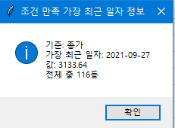
시황 가공 툴
2. 기능
② ‘조건 만족 가장 최근 일자 조회(오늘 포함)’
8) 조회 가능 목록 - 가장 최근 조건 충족 일자 - 해당 일자 값 - 전체 거래일 중 등수

Slide 18
시황 가공 툴
2. 기능
③ ‘오늘 기준 값 직전 일자 조회’
1) 오늘 드디어 장 마감했는데 해당 값 이상 or 이하 였던 가장 최근 날짜는 언제지?

Slide 19
시황 가공 툴
2. 기능
③ ‘오늘 기준 값 직전 일자 조회’
2) 조회하고 싶은 시장을 선택해주세요.

Slide 20
시황 가공 툴
2. 기능
③ ‘오늘 기준 값 직전 일자 조회’
3) 기준 값 ‘이상 또는 이하＇를 보고 싶은지 선택 해주세요.

Slide 21

시황 가공 툴
2. 기능
③ ‘오늘 기준 값 직전 일자 조회’
4) 클릭!

Slide 22
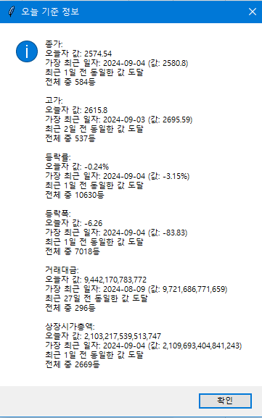
시황 가공 툴
2. 기능
③ ‘오늘 기준 값 직전 일자 조회’
5) 조회 가능 목록 - 오늘 값 (종가, 장중가격, 등락률, 등락폭, 거래대금, 시가총액) - 가장 최근 조건 충족 값 - 해당 값의 전체 거래일 중 등수

Slide 23
시황 가공 툴
2. 기능
④ ‘연도별 일평균 거래대금 및 연말 종가 등락률 조회’
1) 최근 코스피가 별로인데 연도별 일평균 거래대금 추이를 보고 싶어

Slide 24
시황 가공 툴
2. 기능
④ ‘연도별 일평균 거래대금 및 연말 종가 등락률 조회’
2) 조회하고 싶은 시장을 선택해주세요.

Slide 25

시황 가공 툴
2. 기능
④ ‘연도별 일평균 거래대금 및 연말 종가 등락률 조회’
3) 클릭!

Slide 26
시황 가공 툴
2. 기능
④ ‘연도별 일평균 거래대금 및 연말 종가 등락률 조회’
4) 저장할 엑셀 파일 명을 입력 해주세요.

Slide 27
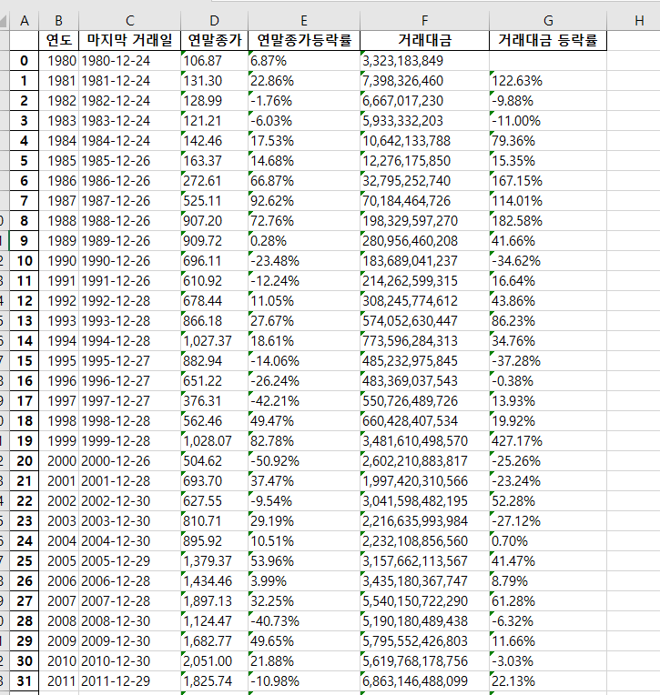
시황 가공 툴
2. 기능
④ ‘연도별 일평균 거래대금 및 연말 종가 등락률 조회’
5) 조회 가능 목록 - 연도별 마지막 거래일 - 연말 종가
- 연말 종가 등락률
- 연도별 일평균 거래대금
- 연도별 일평균 거래대금 등락률

Slide 28
시황 가공 툴
2. 기능
⑤ 연속 상승/하락 일자 조회
1) 연초에 코스피가 8거래일 연속 내렸는데 이거 역대 1위 아닌가?

Slide 29
시황 가공 툴
2. 기능
⑤ 연속 상승/하락 일자 조회
2) 조회하고 싶은 시장을 선택해주세요.

Slide 30

시황 가공 툴
2. 기능
⑤ 연속 상승/하락 일자 조회
3) 클릭!

Slide 31
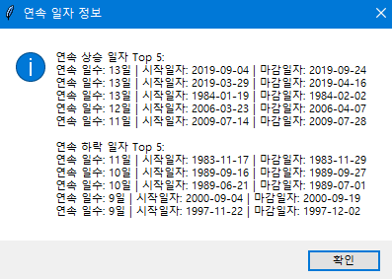
시황 가공 툴
2. 기능
⑤ 연속 상승/하락 일자 조회
4) 조회 가능 목록 - 연속 상승/하락 일자 역대 Top 5 - 연속 일수 - 연속 상승 or 하락 시작일자 - 연속 상승 or 하락 마감일자

Slide 32
시황 가공 툴
2. 기능
⑤ 연속 상승/하락 일자 조회
5) 저장할 엑셀 파일 명을 입력 해주세요.

Slide 33
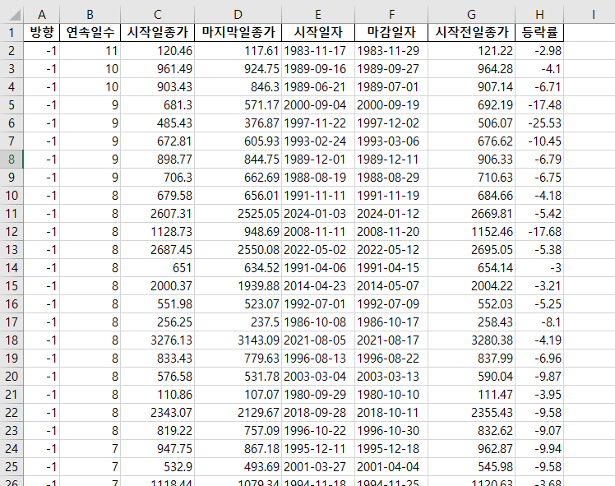
시황 가공 툴
2. 기능
⑤ 연속 상승/하락 일자 조회
6) 조회 가능 목록 - 연속일수 - 연속 상승(하락) 시작일자 종가
- 연속 상승(하락) 마감일자 종가
- 연속 상승(하락) 직전일자 종가
- 연속 상승(하락) 기간 등락률 (연속 상승 직전일자 ~ 마감일자)

Slide 34
시황 가공 툴
2. 기능
⑥ ‘상위/하위 10위 조회’
1) 코스피 역대 종가 top10 값과 일자를 보고 싶어

Slide 35
시황 가공 툴
2. 기능
⑥ ‘상위/하위 10위 조회’
2) 조회하고 싶은 시장을 선택해주세요.

Slide 36
시황 가공 툴
2. 기능
⑥ ‘상위/하위 10위 조회’
3) 조회하고 싶은 기준을 선택해주세요.

Slide 37
시황 가공 툴
2. 기능
⑥ ‘상위/하위 10위 조회’
4) 역대 상위 10개 값을 보고싶으시면 ‘이상/상위‘ 체크 역대 하위 10개 값을 보고싶으시면 ‘이하/하위‘ 체크

Slide 38

시황 가공 툴
2. 기능
⑥ ‘상위/하위 10위 조회’
5) 클릭!

Slide 39
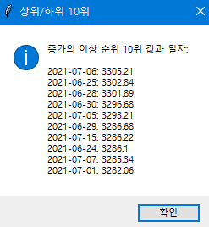
시황 가공 툴
2. 기능
⑥ ‘상위/하위 10위 조회’
6) 조회 가능 목록 - 일자
- 당시 값

Slide 40
시황 가공 툴
2. 기능
⑦ ‘상위/하위 100위 엑셀 저장’
1) 코스피 역대 종가 top100 을 엑셀로 저장해서 조회할래

Slide 41
시황 가공 툴
2. 기능
⑦ ‘상위/하위 100위 엑셀 저장’
2) 조회하고 싶은 시장을 선택해주세요.

Slide 42
시황 가공 툴
2. 기능
⑦ ‘상위/하위 100위 엑셀 저장’
3) 조회하고 싶은 기준을 선택해주세요.

Slide 43
시황 가공 툴
2. 기능
⑦ ‘상위/하위 100위 엑셀 저장’
4) 역대 상위 100개 값을 보고싶으시면 ‘이상/상위‘ 체크 역대 하위 100개 값을 보고싶으시면 ‘이하/하위‘ 체크

Slide 44
시황 가공 툴
2. 기능
⑦ ‘상위/하위 100위 엑셀 저장’
5) 클릭!

Slide 45
시황 가공 툴
2. 기능
⑦ ‘상위/하위 100위 엑셀 저장’
6) 저장할 엑셀 파일 명을 입력 해주세요.

Slide 46
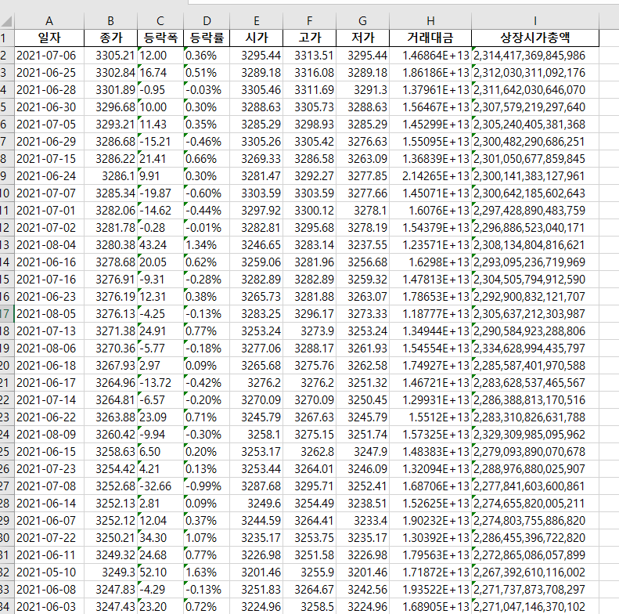
시황 가공 툴
2. 기능
⑦ ‘상위/하위 100위 엑셀 저장’
7) 조회 가능 목록 - 일자 - 종가 - 등락폭 - 등락률 - 시가 - 고가 - 저가 - 거래대금 - 상장시가총액

Slide 47
감사합니다

